Slide 1
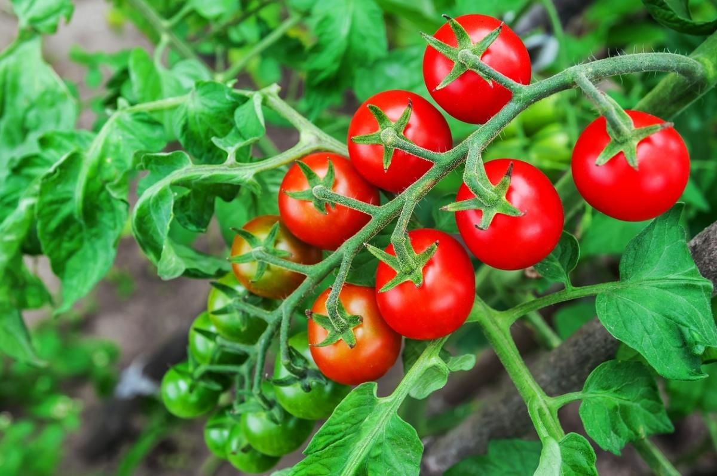
Вредители томата, перца, баклажана в защищенном грунте

Slide 2
План лекции:
Биология, экология, вредоносность тепличной белокрылки;
Биология, экология, вредоносность ржавого томатного клеща;
Биология, экология, вредоносность персиковой тли;
Биология, экология, вредоносность большой картофельной тли;
Биология, экология, вредоносность томатный листовой минеров.

Slide 3
Биология, экология, вредоносность тепличной белокрылки Trialeurodes vaporarium
Класс Насекомые - Insecta
Отряд Равнокрылые - Homoptera
Семейство Белокрылки - Aleyrodidae
Род Trialeurodes
Белокрылка оранжерейная (тепличная) – полифаг. Тропический вид. Распространена повсеместно в закрытом грунте. Вредит томатам, огурцам, табаку, разнообразным тепличным и комнатным растениям. Превращение неполное. Размножение двуполое. В оранжерее развивается круглогодично, в природе – только летом при плюсовых температурах. Зиму не переносит. Генерация в среднем длится 30–40 дней. В тропиках наблюдается до четырех генераций в год.

Slide 4
Вредоносность
Белокрылка оранжерейная – полифаг: вредит томатам, огурцам, табаку, а также всем прочим тепличным и оранжерейным растениям. Личинки и взрослые особи, высасывая сок, вызывают пожелтение листовой пластинки. При значительной численности популяции и сильном повреждении растения отстают в сроках цветения, плодообразования и созревания плодов, снижается урожайность. Кроме непосредственного вреда, причиняемого насекомыми, на состояние растений отрицательно влияют и сажистые грибы, поселяющиеся на сахаристых выделениях личинок белокрылки.

Slide 5
Меры борьбы
Профилактические мероприятия
Для предупреждения появления белокрылки оранжерейной рекомендуется:
Уничтожение сорной растительности в теплицах и оранжереях и вблизи них.
Профилактические осмотры.
Соблюдение профилактических, организационно-хозяйственных и агротехнических мероприятий по предупреждению проникновения насекомого в помещения теплиц и оранжерей.
Соблюдение агротехники и технологии выращивания растений.
Промораживание теплицы в зимнее время.
Истребительные мероприятия
Химический метод борьбы. Опрыскивание растений неоникотиноидами, пиретроидами, фосфорорганическими соединениями, ингибиторами синтеза хитина в течение вегетационного периода. Химическую борьбу начинают сразу при обнаружении вредителя.Рекомендовано использование пестицидов в смеси с прилипателями.
Механический метод: Использование желтых клеевых ловушек.
Биологический метод борьбы. Выпуск паразитических насекомых энкарзии в количестве 3 особи на 1 кв.м, клопа макрофлоруса двукратно по 5 особей на кв.м.с интервалом около двух недель

Slide 6
Ржавый клещ томатный - Aculops lycopersici
Класс Паукообразные - Arachnida
Отряд Акариформные клещи - Acariformes
Семейство Клещи галловые четырехногие - Eriophyidae
Род Aculops
Ржавый клещ – вредитель томатов в закрытом грунте. Может повреждать баклажаны, перец, табак, картофель, дурман и многие другие растения. Размножение может быть сперматофорным, но в основном партогенетическое. Зимуют самки. При благоприятных условиях развития в год дает множество поколений. Клещ обычно заселяет поверхность растений, но может проникать неглубоко в эпидермис.

Slide 7
Вредоносность
Ржавый томатный клещ – вредитель овощных, пасленовых культур. Особенно вредоносен для томатов закрытого грунта.
Как и все растительноядные клещи, не является плодоповреждающим вредителем. Вредоносность заключается в угнетении ассимиляционного аппарата растений. Заселяя листья, клещи, при помощи хелицер, прокалывают клетки и высасывают их содержимое. Результатом этого является усиление транспирации, нарушение водного баланса, фотосинтеза, снижение содержания хлорофилла, сахаристости плодов. Одновременно наблюдается снижение засухоустойчивости и иммунитета растений к вторичным вредителям и болезням. При обильном заселении, поврежденные растения угнетаются и погибают.
Установлено, что на устойчивость растений к данному виду клещей влияет толщина нижнего эпидермиса и губчатой паренхимы, опушенность листовой пластинки, плотность клеток и количестве устьиц нижнего эпидермиса.

Slide 8
Меры борьбы
Агротехнические мероприятия:
удаление из теплиц растительных остатков;
борьба с сорными растениями;
соблюдение севооборота.
Химический способ
опрыскивание парников, теплиц и оранжерей в период между культурооборотами серосодержащими препаратами;
своевременное опрыскивание вегетирующих растений инсектоакарицидами: фосфорорганическими соединениями, неоникотиноидами, пиретроидами.
Биологический способ
своевременный выпуск клещей Neoseiulus cucumeris (=Amblyseius cucumeris), из отряда Паразитоформные клещи (Parasitiformes);
выпуск энтомофага Обыкновенная златоглазка (Chrysoperla carnea) – применяется на всех фазах развития повреждаемой культуры.

Slide 9
Персиковая оранжерейная (табачная) тля
Myzodes persicae
Класс Насекомые - Insecta
Отряд Равнокрылые - Homoptera
Семейство Тли настоящие - Aphididae
Род - Myzodes
Тля персиковая зеленая (тля оранжерейная или табачная) – опасный вредитель многих культур, как и все представители подотряда Тлей, полиморфна. Жизненный цикл состоит из многих морфологически различных генераций. При этом наблюдается последовательность партеногенетических поколений в течение вегетационного периода и одно, последнее в сезоне, амфигонное (двоеполое) поколение.
Вид двудомный. Первичный хозяин – персик. Число видов вторичных хозяев достигает 400. Параллельно развиваются две формы – полноцикличная и неполноцикличная. Местные поселения тлей обычно состоят из какой-нибудь одной формы, но иногда из нескольких.

Slide 10
Вредоносность
Тля зеленая персиковая (тля оранжерейная, тля табачная) вредит молодым саженцам персика в молодых садах и питомниках. Жизнедеятельность насекомых вызывает обесцвечивание, морщинистость и беспорядочное скручивание верхушечных листочков. Проходит питание на цветах. При массовом заселении цветы опадают и высыхают. Значительный вред наносится посадкам табака, картофеля, капусты, оранжерейным, лекарственным и многим другим растениям. Непосредственное влияние слабое. Опасный переносчик вирусов.
Экономический порог вредоносности наступает при заселении 25% листьев

Slide 11
Меры борьбы
Агротехнические мероприятия. Производят вырезку волчков и прикорневой поросли, на которых могут зимовать яйца и питаются популяции вредителя в летний период. Обязательна борьба с сорной растительностью.
Биологический способ борьбы. Своевременное опрыскивание биологическими пестицидами.

Slide 12
Картофельная большая тля
Macrosiphum euphorbiae
Класс Насекомые - Insecta
Отряд Равнокрылые - Homoptera
Семейство Тли настоящие - Aphididae
Род Macrosiphum
Картофельная большая тля – полифаг. Представитель подотряда Тлей. Вредит картофелю, свекле, капусте, томатам, комнатным и тепличным растениям. Переносит более 50 различных вирусов. Развитие неполноцикличное, иногда однодомное. На севере зимует в теплых помещениях в стадии бескрылой девственницы, на юге – в открытом грунте на сорняках.

Slide 13
Вредоносность
Большая картофельная тля вредит посевам картофеля, свеклы, капусты, томатов, многим комнатным и тепличным растениям. Основной вред от воздействия насекомого – распространение более 50 видов разнообразных вирусных заболеваний.

Slide 14
Меры борьбы
Агротехнические мероприятия
Борьба с сорной растительностью.
Соблюдение агротехнической технологии возделывания культур.
Тщательная уборка продукции с полей.
Химический способ
Своевременная обработка растений фосфорорганическими соединениями, неоникотиноидами.
Обработка клубней пиретроидами, неоникотиноидами.
Биологический способ борьбы
Опрыскивание биологическими пестицидами

Slide 15
Томатный листовой минер Liriomyza sativae
Класс Насекомые - Insecta
Отряд Двукрылые - Diptera
Семейство Мухи минирующие - Agromyzidae
Томатный листовой минер – полифаг, карантинный вид, не зарегистрированный на территории России. Вредит в открытом и закрытом грунте. Предпочитает растения из семейств пасленовых и бобовых. Повреждает томаты, огурцы, баклажаны, перец, дыни, люцерну, различные цветочные культуры. Вред наносят личинки, минирующие черешки и листья. Размножение двуполое. Развитие полное. Зимует в стадии куколки. В теплом климате размножается непрерывно в течение года.

Slide 16
Вредоносность
Томатный листовой минер – карантинный вид, не зарегистрированный на территории России. Вредит различным овощным культурам в открытом и закрытом грунте. Предпочитает растения из семейств бобовых и пасленовых. Вред наносят личинки, минирующие черешки и листья. В результате способность растений к фотосинтезу уменьшается, а сильно пораженные листья опадают, что вызывает у растения солнечные ожоги. Экономический порог вредоносности на томатах – 15 мин на листе. При 30 минах на листе потери урожая составят 10 %, при 60 – 20 %.
Распространяться вредитель может с облиственными живыми растениями (побегами), посадочным материалом, срезанными декоративными растениями, листовыми овощами, зелеными, горшечными культурами и прочим. Распространение обычно происходит при помощи яиц, личинок и пупария.
На территории РФ томатный листовой минер способен заселить все предприятия закрытого грунта.

Slide 17
Меры борьбы
Химический способ
Фумигация посадочного материала.
Карантинные мероприятия
Досмотр растительного материала в пунктах ввоза.
Трехмесячный контроль над ввезенной продукцией на территории хозяйства.

